Slide 1
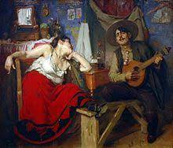
Fado
https://ensina.rtp.pt/artigo/cuidado-com-a-lingua-fado/

Slide 2
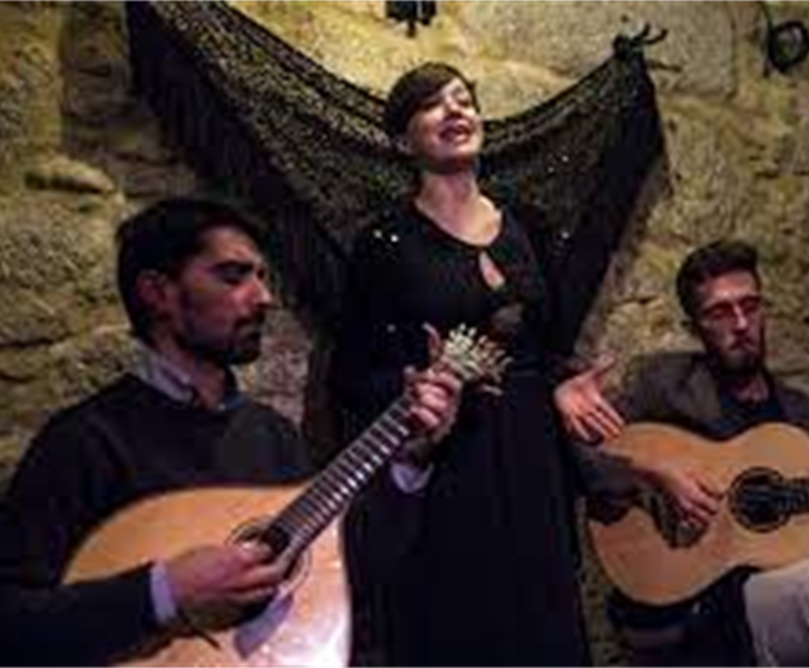
Guitarra portuguesa Viola
Museu do Fado -Património da Humanidade
https://www.museudofado.pt/

Slide 3
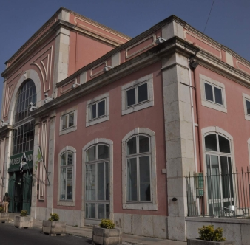
Fado :
arte performativa, oriunda nos bairros históricos de Lisboa
património cultural e etnográfico
Canção Popular urbana
Origem controversa

Slide 4
Na primeira metade do século XX, o fado foi adquirindo grande riqueza melódica e complexidade rítmica, tornando-se mais literário e mais artístico. Os versos populares são substituídos por versos elaborados e começam a ouvir-se as décimas, as quintilhas, as sextilhas, os alexandrinos e os decassílabos.
Surgem então as Casas de Fado e com elas o lançamento do artista de fado profissional. Para se poder cantar nestas Casas era necessário carteira profissional e um repertório visado pela Comissão de Censura, bem como, um estilo próprio e boa aparência. As casas proporcionavam também um ambiente de convívio e o aparecimento de letristas, compositores e intérpretes.

Slide 5
O fado moderno teve o seu apogeu com Amália Rodrigues - popularizou fados com letras de grandes poetas, como Luís de Camões, José Régio, Pedro Homem de Mello, Alexandre O’Neill, David Mourão-Ferreira, José Carlos Ary dos Santos e outros,

Slide 6
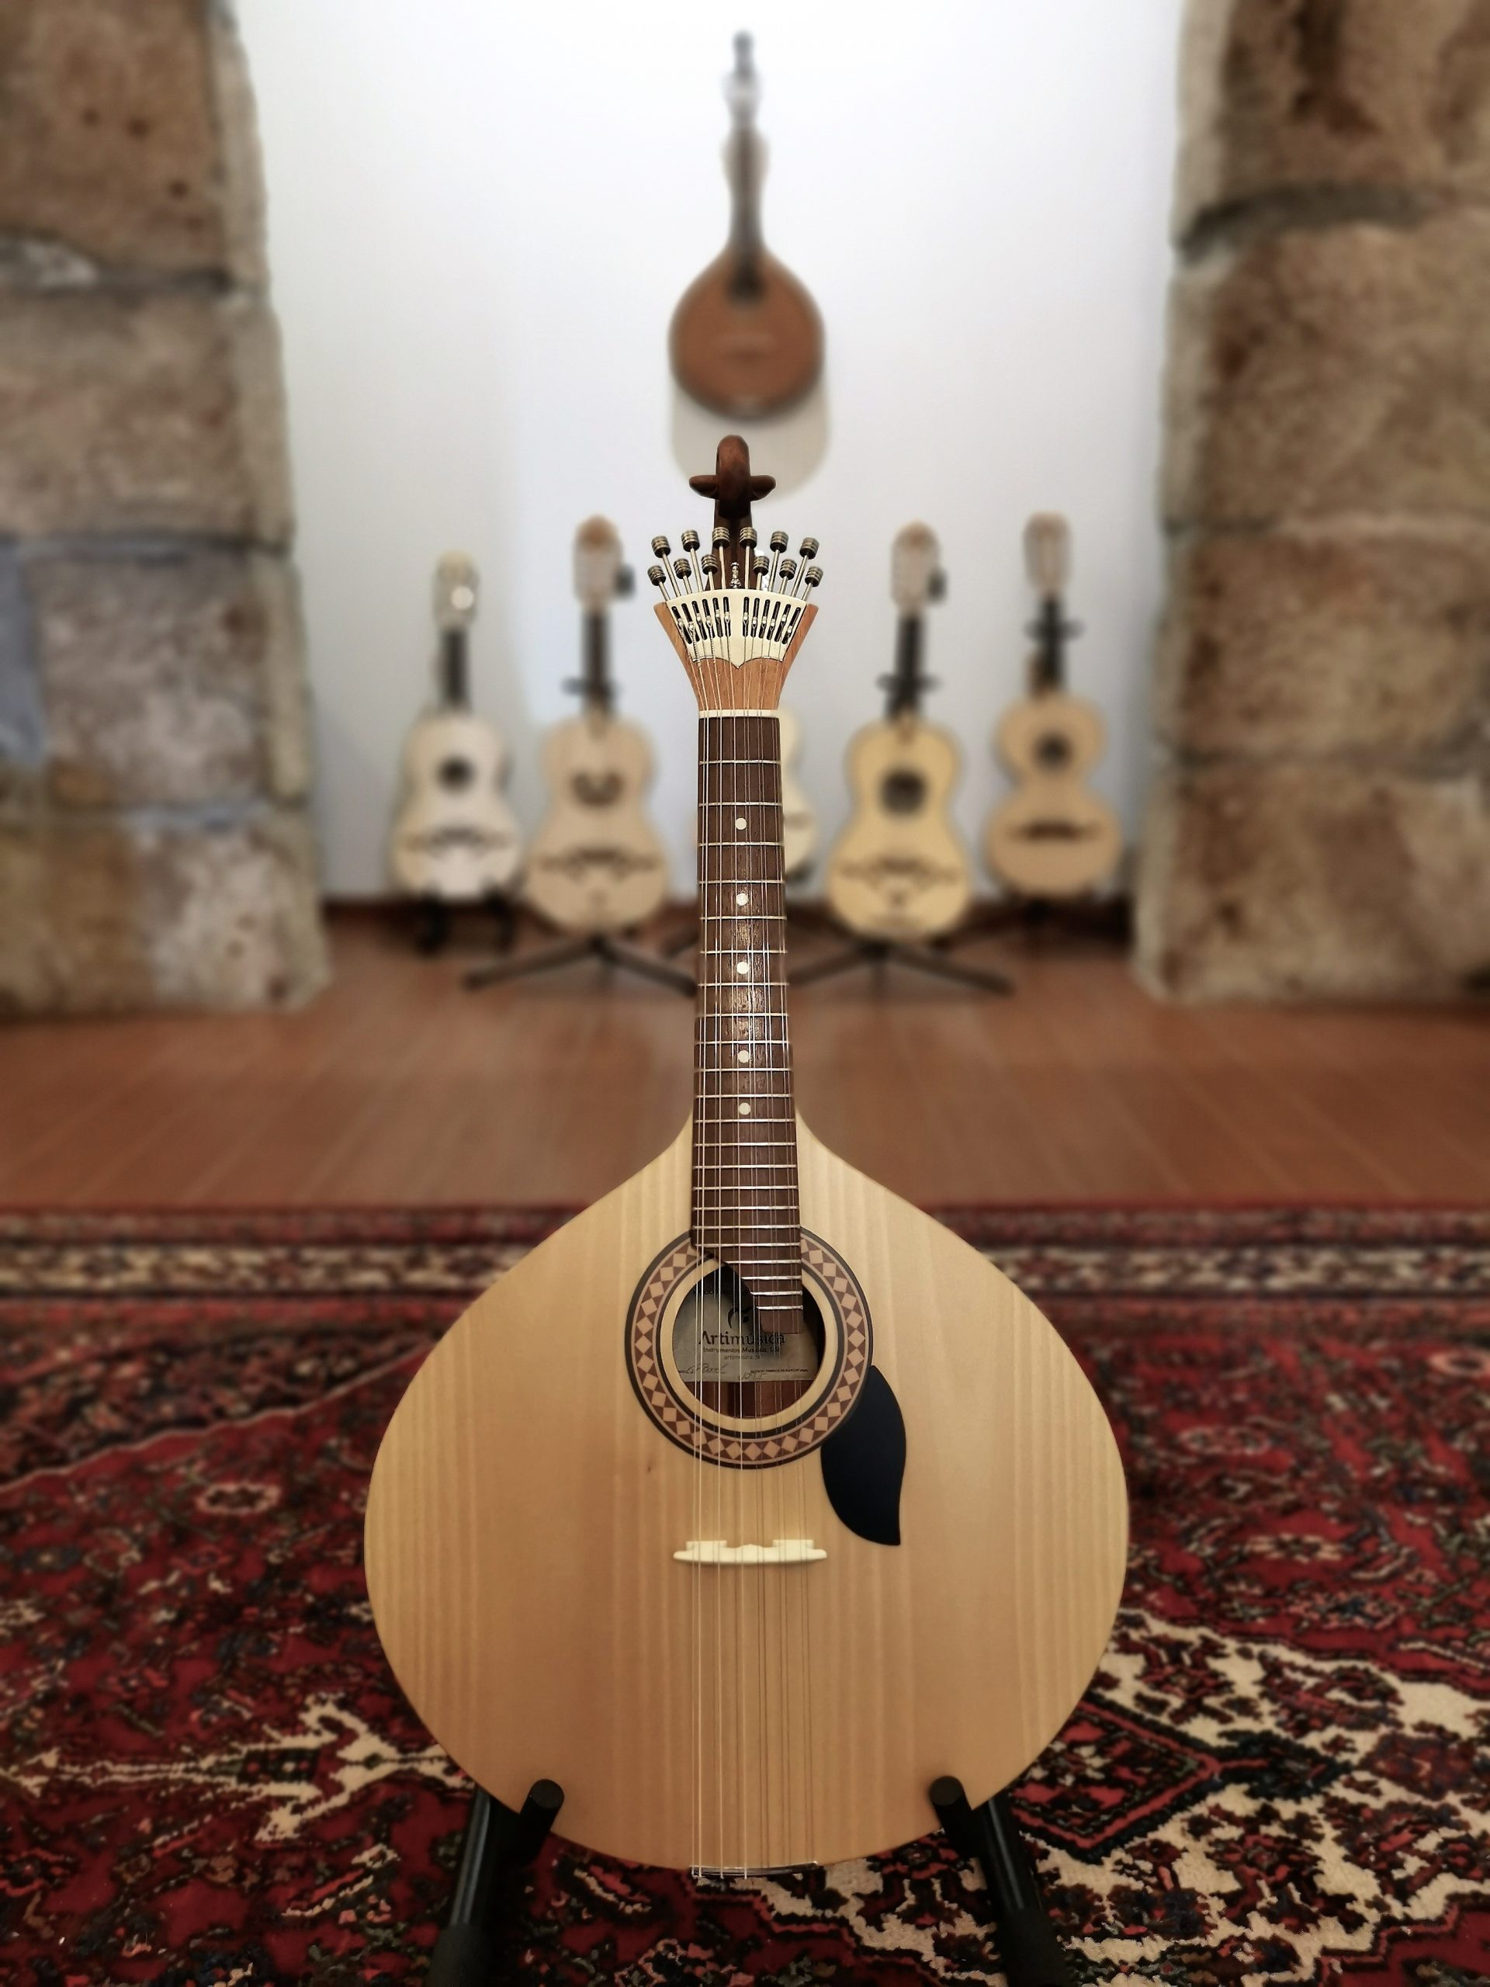
Guitarra Portuguesa:
https://www.youtube.com/watch?v=vpZCh9iGo-I
tanto ao nível da afinação como ao nível
da construção do seu interior e exterior um dos desenvolvimentos diretos do cistre europeu renascentista.

Slide 7
https://ensina.rtp.pt/artigo/raiz-comum-fado-morna/
https://www.youtube.com/watch?v=FKFnuhdaaRM
https://www.youtube.com/watch?v=UrLn3xPxr-8&list=RDrO-McbaFC10&index=3
https://www.youtube.com/watch?v=BLPJuMNP6sc&list=RDBLPJuMNP6sc&start_radio=1&rv=BLPJuMNP6sc&t=0
https://www.youtube.com/watch?v=8r73RaN9PpM&list=RDBLPJuMNP6sc&index=4

